Slide 1
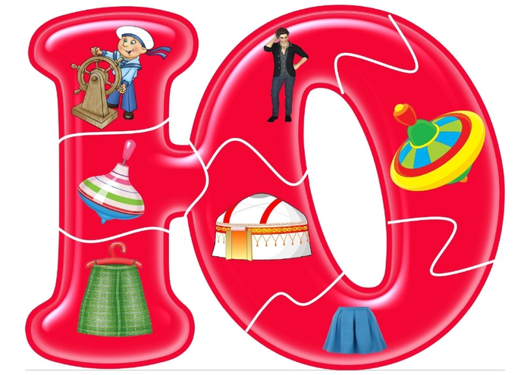
Звук и буква Ю. Гусельникова Антонина Николаевна, учитель начальных классов МБОУ «Гуринская СОШ»

Slide 2
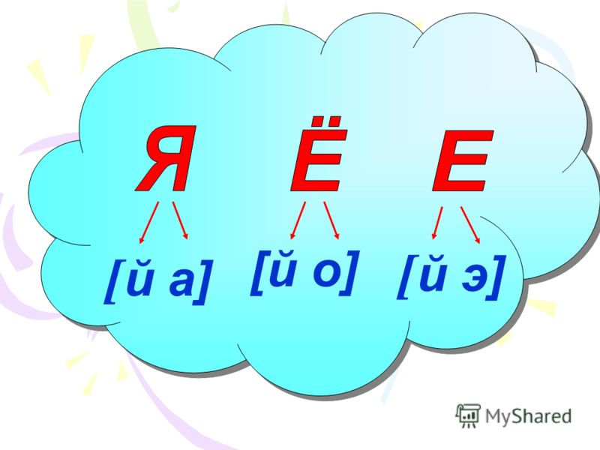

Slide 5
Юля й у пою й у ключ

Slide 6
пою

Slide 7
Читаем слоги с буквой Ю
ню юг
лю юв
рю юк
сю юж
дю ют

Slide 8
ДЮНЫ ЮРТА Й У

Slide 9
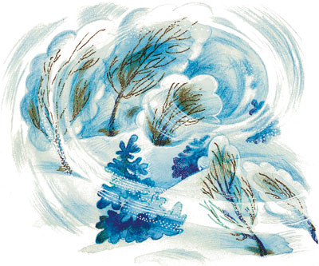
ШЛЮПКА ВЬЮГА Й У

Slide 10
КАКОЕ СЛОВО ЛИШНЕЕ?
ЮНГА
ВЬЮНОК
СОЮЗ
ШЛЮЗЫ

Slide 11
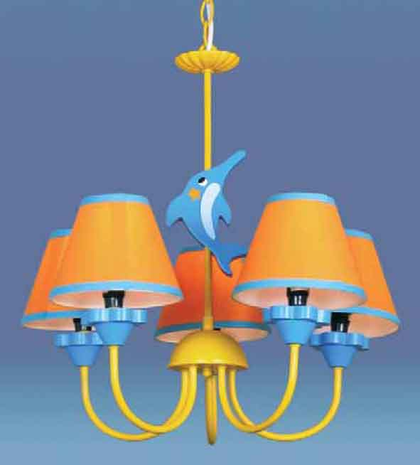
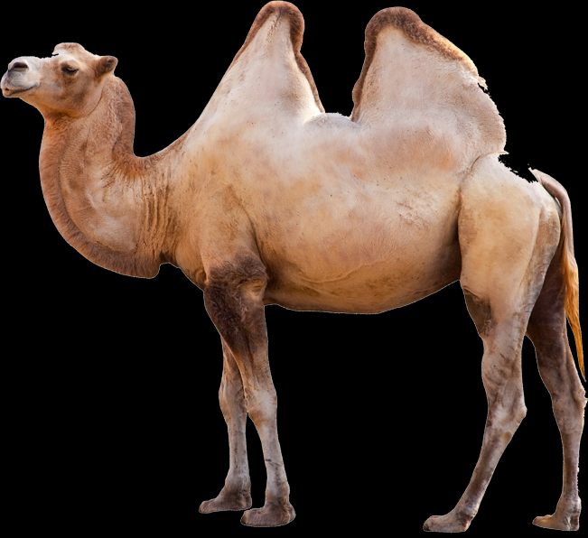
ЛАЮ БРЮКИ ПОЮ ЛЮСТРА УТЮГ БРЮШКО КЛЮЧ ЛЮЛЬКА ЛЮДИ ПЛЮШКА ВАРЮ ТЮЛЬПАН ЮНГА ВЕРБЛЮД ИНДЮК ИГРАЮ САЛЮТ РИСУЮ

